Slide 1
Hakekat Evaluasi
Oleh:
Dr. Wening Sahayu, M.Pd.

Slide 2
Hallo Mahasiswa !! Apa kabar? Ayo saatnya kita belajar !! Semangat ya !

Slide 3
Apa itu Evaluasi ?
Mengukur
Menilai
Kegiatan untuk mengetahui ukuran sesuatu dengan skala tertentu secara kuantitatif
Kegiatan untuk mengetahui ukuran baik dan buruknya sesuatu secara kualitatif

Slide 4
Evaluasi adalah...
Kegiatan menilai dengan hasil pengukuran sebagai dasar penilaiannya.

Slide 5
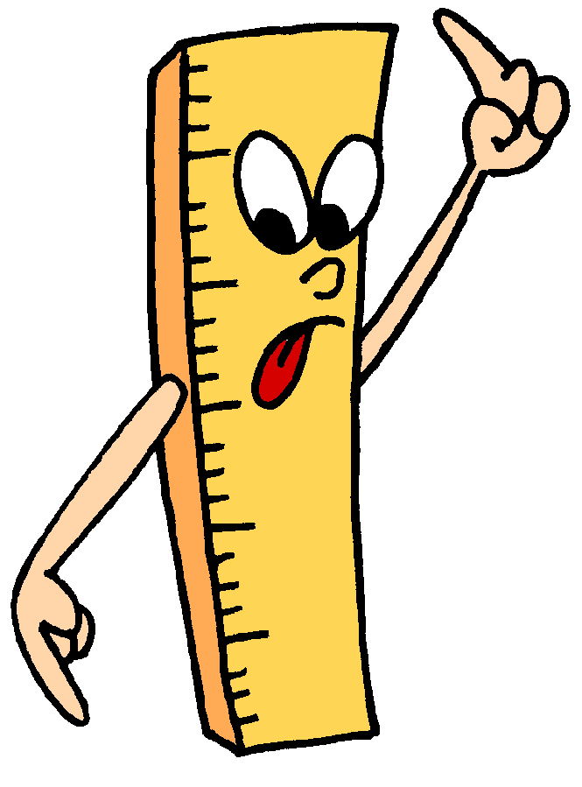
Apakah anda mempunyai pengalaman dengan evaluasi ?
COBA CERITAKAN !!

Slide 6
Bagaimana anda menyikapi kasus kejanggalan dalam penyelenggaraan UN (Ujian Nasioal)

Slide 7
Buatlah contoh kegiatan mengukur dan kegiatan menilai dalam lingkungan sehari-hari yang anda temukan! Jelaskan mengapa anda menyebut kegiatan tersebut sebagai pengukuran dan penilaian!

Slide 8
Pemecahan Masalah...
Paparkan pendapat anda mengenai pertanyaan di sini.

